Slide 1
Attālinātā darba zemūdens akmeņi un perspektīvas
Mihails Hazans [LU BVEF profesors, LU FSI vadošais pētnieks]
LATVIJAS PAŠVALDĪBU IZPILDDIREKTORU ASOCIĀCIJAS SANĀKSME
2021.gada 5.novembrī
Pētījums sagatavots projektā "Ziemeļu-Baltijas reģiona ekonomiskā integrācijas dzinējspēki: darba tirgus, inovācijas, investīcijas un tirdzniecība" (LIFT). Projektu finansē EEZ un Norvēģijas grantu programma

Slide 2
Konteksts un DATI
KONTEKSTS
Dati (web aptauja, 17.05.-07.07.2021)
2021.g. pirmajā puse 130-140 tūkst. Latvijas darba ņēmēju strādāja no mājām (70% - visu darba laiku un 30% - 3-5 dienas nedēļā)
T.sk. ~ 20 tūkst. valsts pārvaldes darbinieku (no tiem ap 80% - visu darba laiku)
Gan darbiniekiem, gan darba devējiem lielākoties tā bija jauna pieredze
Ap 2000 respondentu, > 1700 pilno anketu (t.sk >1100 valsts un pašvaldību iestāžu darbinieku)
Mērķa populācija – tikai tie, kas 2021.g. 1.pusē strādāja pilnīgi vai lielākoties no mājām
Ar svaru palīdzību aptaujas respondentu vecumu un dzimumu struktūra pielīdzināta mērķa populācijas struktūrai
Pārstāvētas galvenās nozares, sabiedriskais un privātais sektors, visi reģioni, lielas un mazas pilsētas, kā arī lauku teritorijas

Slide 3
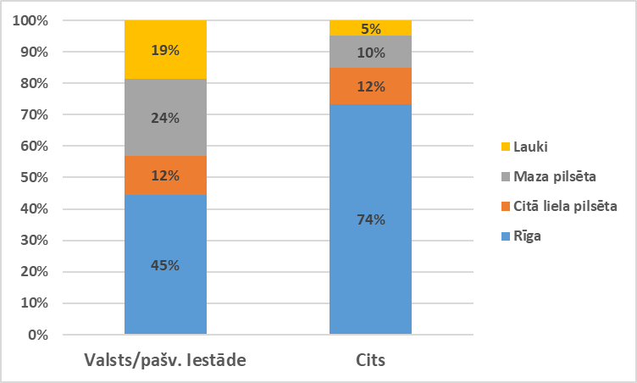
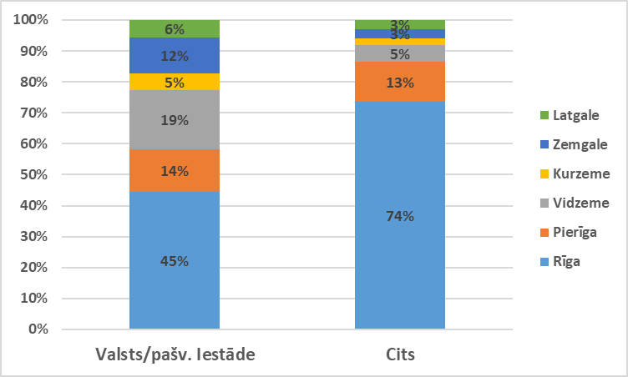
RespoNDENTU DARBA DEVĒJI UN DARBA VIETAS
PILSĒTAS / LAUKI
REĢIONI

Slide 4
Kur produktīvāks darbs – mājās vai birojā?

Slide 5
Kur vēlamies strādāt pēc pandēmijas?

Slide 6
Kur vēlamies strādāt pēc pandēmijas? (2)

Slide 7
Cik jums piemaksāt, lai strādātu no biroja (no mājām)?

Slide 8
Attālinātā darba trūkumi (JĀ + DRĪZĀK JĀ)

Slide 9
Attālinātā darba priekšrocības (JĀ + DRĪZĀK JĀ)

Slide 10
Ko attālināti strādājošajiem nodrošināja darba devēji?

Slide 11
Darbinieku kontrole: turēt ciešos grožos vai vērtēt rezultātu?

Slide 12
rakstura īpašības un attalinātais darbs
Lielais piecinieks:
Ekstravertums - Negatīvi ietekmē vēlmi strādāt attālināti
draudzīgums (spēja rast kompromisu)
godīgums/apzinīgums - Pozitīvi ietekmē vēlmi strādāt attālināti
emocionālā stabilitāte
atvērtība jaunai pieredzei

Slide 13
Galvenie atzinumi
Diezgan liela cilvēku grupa vēlas un, galvenais, ar ne mazāku produktivitāti spēj strādāt no mājām
Gudram darba devējam ar to ir jārēķinās. Iespēja strādāt no mājām kļūs par svarīgu faktoru konkurencē par darbiniekiem
Nav viena pareizā lēmuma – pārcelsim visus uz attālināto darbu, ietaupīsim uz biroja izdevumiem, vai arī, gluži pretēji, – visiem jābūt birojā
Vairākums darbinieku pēc pandēmijas gribētu strādāt no mājām, pat ja ne katru dienu
Attālinātā darba izvēli labvēlīgi ietekmē cilvēka godprātīgums un apzinība. Jo izteiktākas šīs īpašības, jo stiprāka vēlēšanās strādāt no mājām

Slide 14
VAIRĀK PAR pētījuma rezultātiem – DELFI publikācijās:
https://www.delfi.lv/delfi-plus/latvija/piemaksajiet-500-brauksu-uz-darbu-profesors-hazans-verte-attalinato-stradasanu.d?id=53702565
https://www.delfi.lv/delfi-plus/latvija/darbs-no-majam-kurs-rupejas-par-darbinieku-vairak-un-ka-kontrole.d?id=53706185
https://rus.delfi.lv/delfi-plus/latvija/priplatite-500-evro-priedu-na-rabotu-professor-hazan-rasskazal-o-plyusah-i-minusah-udalennogo-truda.d?id=53629327
https://rus.delfi.lv/delfi-plus/latvija/vse-ravno-ot-zvonka-do-zvonka-chto-daet-rabotodatel-podchinennomu-na-udalenke-a-chto-hochet-vzamen.d?id=53631073

Slide 15
Paldies! Jautājumi?
mihails.hazans@lu.lv

